Slide 1
데이터청년캠퍼스
‘청년’인구 유출 방지를
위한 도시 구성 요소 분석
황제원

Slide 2
Index
분석개요
분석
데이터
분석
프로세스
분석결과
활용방안
&
&
&
⬧ 분석배경 및 목적
⬧ 분석 방향
활용데이터
데이터 설명
전처리
분석 및 모델링
분석내용
결과해석
시사점
활용방안
기대효과

Slide 3
분석
개요
1.

Slide 4



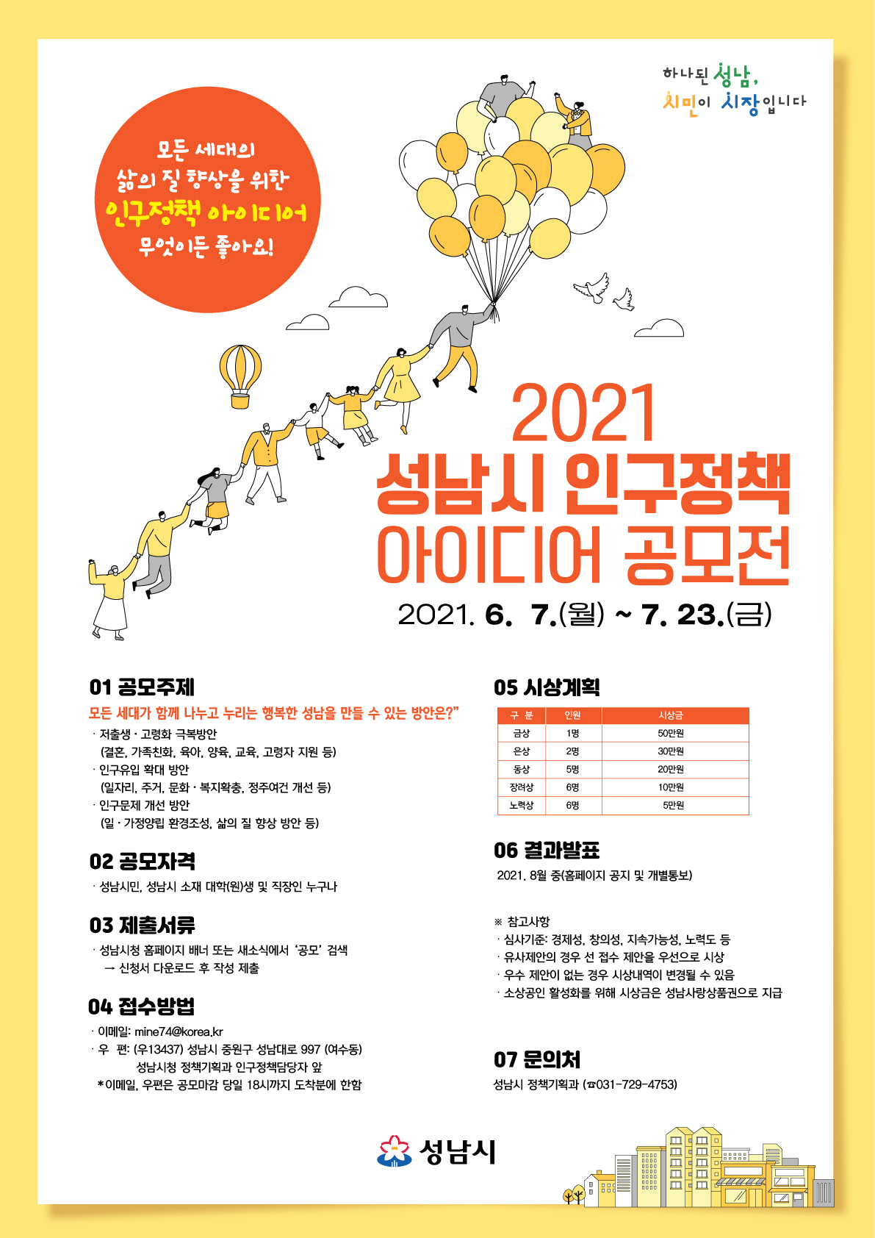

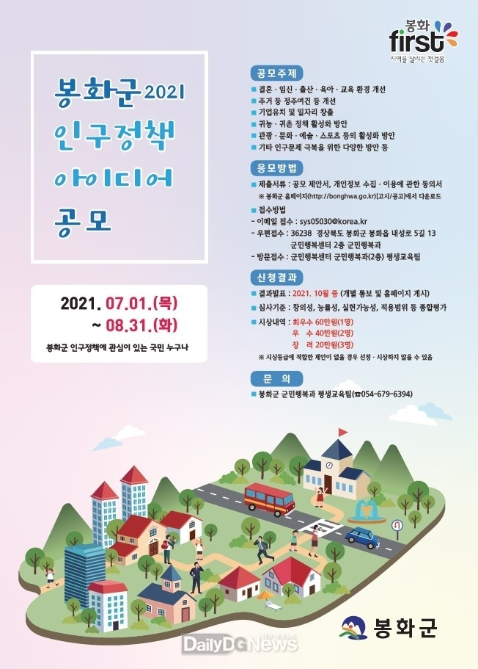
1. 분석개요_분석배경
다양한 사회이슈
다양한 공모전 주제를 통한 사회이슈 탐색
Notes:
**********애니매이션(인구부분 강조)********
공모전의 다양한 주제들이 지역사회가 당면한 여러 문제들을 직간접적으로 보여준다고 생각
여러 사회 문제들을 살펴보며 점진적 고령화 사회 전환과 더불어 인구 문제가 중요한 이슈임을 파악
(특히, 인구위기를 비롯해 저출산, 고령화 문제는 특정 지자체 주관의 공모전이 아니라 전국 지자체 각각의 공모전으로 진행되는 상황 = 그만큼 중대한 사회이슈?)

Slide 5
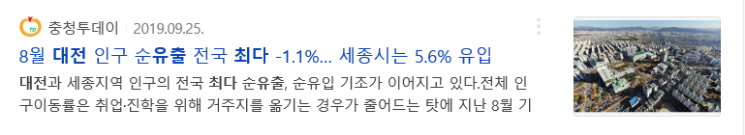


1. 분석개요_분석배경
다양한 사회이슈
“대전”
다양한 공모전 주제를 통한 사회이슈 탐색
Notes:
그 중 대전시의 인구 유동 및 유출(감소) 문제가 심각함을 인지 -> 세종시의 영향/대전시가 가진 특징 다양한 요인 및 원인 추측 가능

Slide 6

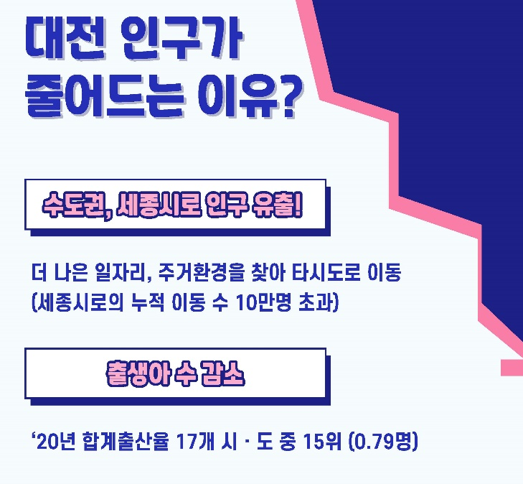
1. 분석개요_분석배경
‘대전 시소’ 댓글 크롤링
⇩
대전광역시
인구변화 원인 및 영향요인 파악
하락세가 시작된 2014부터 2020년까지
7년 동안 6.3만명 감소
Notes:
2013년까지 꾸준한 인구 상승세를 띄던 대전은 2014년 부터 현재까지 7년 동안 지속적인 인구 감소및 유출
->
이에 대전광역시에서 인구감소 문제에 대해 시민들의 의견을 듣는 대전 시소 댓글을 크롤링 -> 대전 인구변화 원인 및 영향요인을 파악 (사람들이 원하는 것)

Slide 7
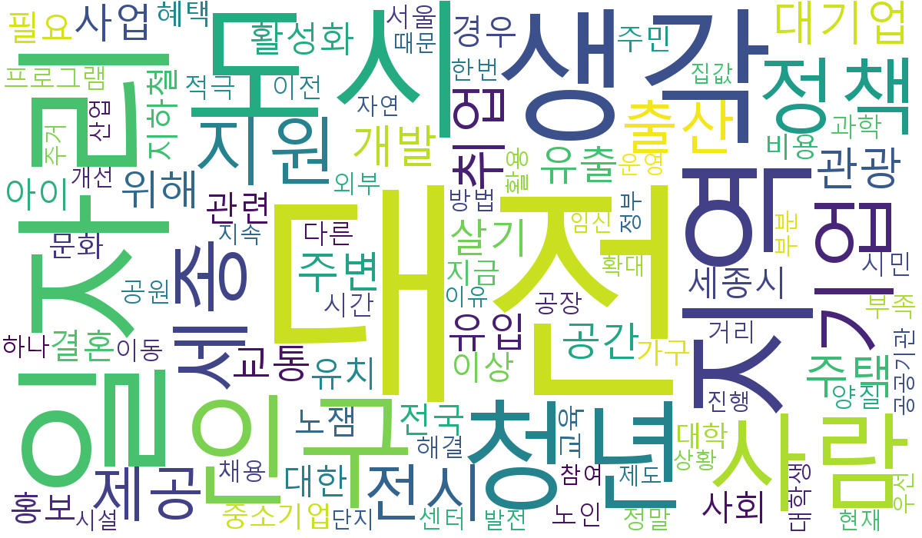
1. 분석개요_분석배경
‘대전 시소’ 댓글 크롤링을 통해
대전광역시
인구변화 원인 및 영향요인 파악
하락세가 시작된 2014부터 2020년까지
7년 동안 6.3만명 감소
Notes:
2013년까지 꾸준한 인구 상승세를 띄던 대전은 2014년 부터 현재까지 7년 동안 지속적인 인구감소및 유출
->
이에 대전광역시에서 인구감소 문제에 대해 시민들의 의견을 듣는 대전 시소 댓글을 크롤링 -> 대전 인구변화 원인 및 영향요인을 파악 (사람들이 원하는 것)

Slide 8
1. 분석개요_분석방향
;워
주제
‘청년’인구 유출 방지를
위한 도시 구성 요소 분석
워드클라우딩
키워드 추출
키워드 관련
영향요인 분석
결과 예측
모델 개발
귀무가설
인프라 요소가 청년 인구 증감에 영향을 미치지 않는다.
대립가설
인프라 요소가 청년 인구 증감에 영향을 미친다.
청년
세종
청년이 원하는 대전
청년인구와 인프라 요소
인프라 지수 생성
일자리
정책
Notes:
워드클라우딩 결과에서 주요 키워드를 추출 -> 추출된 단어를 중심으로 분석 방향 설립 -> 청년과 인프라로 주제 선정
아래 표는 분석 방향!

Slide 9
분석
데이터
2.

Slide 10













2. 분석데이터_활용데이터
데이터
2020세대관련데이터
대전시 인구 데이터
전국 시군구 코드
전국 영화시설 데이터
공연 예술 통합 전산망 데이터
시군구 위경도 데이터
Kess 교육통계
각 시군구청 인구 구성 통계자료
사회스포츠 데이터
건강보험심사평가원 병원수
경찰청 경찰관서 데이터
소방청 시도 소방서 현황 데이터
기차역 데이터
상가(상권)정보 데이터
인프라 관련 데이터
소방서
경찰서
초중고
병원
교통시설
대학
상업시설
숙박시설
문화시설
인구 관련 데이터
기타 데이터
+
+
전출입 인구 청년인구 대전시 인구
(19-39세)
시군구 위치
Notes:
데이터 마다 출처 밝힐지 말지

Slide 11
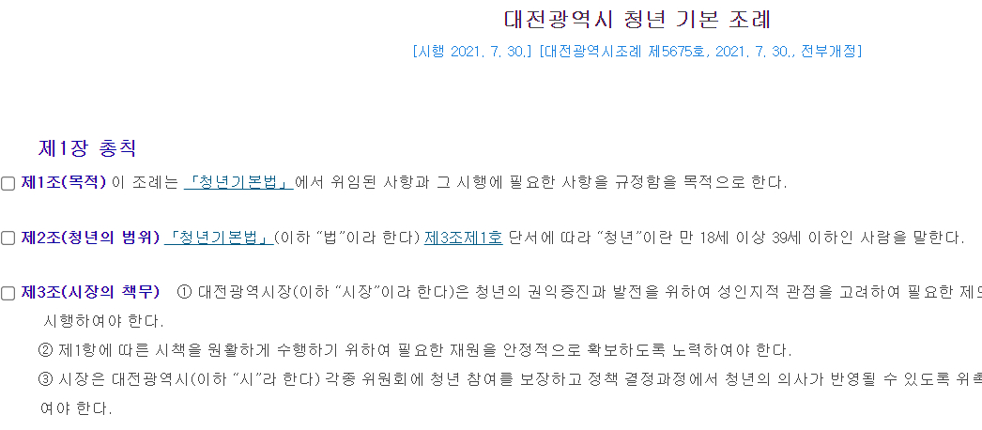
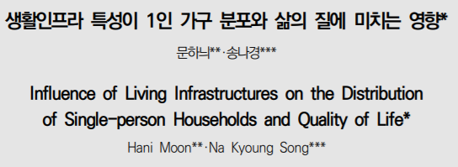
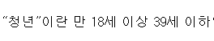
2. 분석데이터_데이터설명
1. ‘청년’의 기준
3. 인프라 선정
* [참고] 2020서울도시연구
대전광역시의 ‘청년’ 조례를 기준으로
청년인구 데이터 범위 19세~39세로 선정
공원, 시설, 주거 등 생활 인프라 만족도와 삶의 질 비례
⇨ 인구 밀집도에 영향
청년이 원하는 인프라
일자리
⇨ 일자리는 인구 밀집도의 영향
⇨ 인구 밀집은 사회적 인프라가 갖춰진 곳
이라는 가설 설정 후,
청년인구와 함께 사회적 인프라를 연구 대상으로 선정
2. 주민등록인구
각 지자체에서 발행하는 청년인구 관련
통계, 보고서 등의 기초 자료와 동일하게
‘주민등록데이터’를 활용

Slide 12
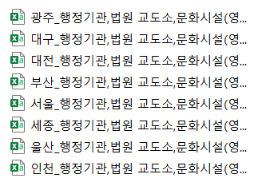
2. 분석데이터_수집 및 전처리
1. 인프라 데이터 수집
: 선정한 15개 인프라 요소 (개수)를 시군구 별로 수집
시군구 | 병원 | 사회스포츠 | 대학교 | 초중고 | 공항 | 소형상업시설(음식점_카페_학원_편의점) | 대형상업시설 | …
서울_종로구 | 496 | 28 | 3 | 60 | 0 | 5730 | 24 | …
서울_중구 | 572 | 16 | 2 | 48 | 0 | 5383 | 62 | …
… | … | … | … | … | … | … | … | …
…
병원 / 기차역 / 소방서 / 경찰서 / 대학교 / 숙박시설 / 공항 / 초 • 중 • 고 / 대형상업시설
행정기관 / 문화시설 / 법원•교도소 / 터미널 / 사회스포츠 / 소형상업시설
2. 데이터 통합
: 청년 인구수 데이터 + 시군구 인프라 수 통합
행정구역 | 2021년07월_거주자_20~24세 | …
대전광역시 | 101,619 | …
대전광역시 동구 | 15,740 | …
대전광역시 중구 | 14,838 | …
대전광역시 서구 | 34,352 | …
대전광역시 유성구 | 24,448 | …
대전광역시 대덕구 | 12,241 | …
시군구 | 청년인구 | 병원 | 사회스포츠 | 대학교 | 초중고 | 공항 | 소방서 | 경찰서 | 소형상업시설(음식점_카페_학원_편의점) | 대형상업시설 | …
서울_종로구 | 32,943 | 496 | 28 | 3 | 60 | 0 | 1 | 23 | 5730 | 24 | …
서울_중구 | 28,277 | 572 | 16 | 2 | 48 | 0 | 1 | 17 | 5383 | 62 | …
Notes:
시군구별 생활 인프라 데이터 정제
시군구별 생활 인프라 & 청년 인구수 데이터 통합

Slide 13
분석
프로세스
3.

Slide 14




3. 분석프로세스_분석 및 모델링
데이터수집
전처리
분석 및 모델링
각 구별 인프라
데이터 취합
1단계
2단계
3단계
4단계
회귀분석
인프라 요인 변수 선택
인프라
지수
회귀계수
이용
군집분석
인프라지수
이용
세종시
전입출
지역확인
데이터 형식 변환
(통합)
결측치 수정
분석 활용
결과
1단계
2단계
인프라지수 활용방안
제시
인프라 요인 지수를 통한, 지역구별
인프라 지수 계산
상하위
5개 지역
선택
선정 지역
인프라 요소 분석
지역정책
및
인프라 비교

Slide 15
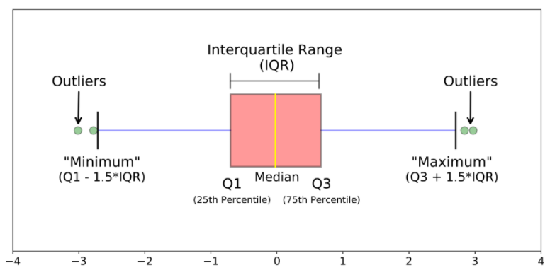
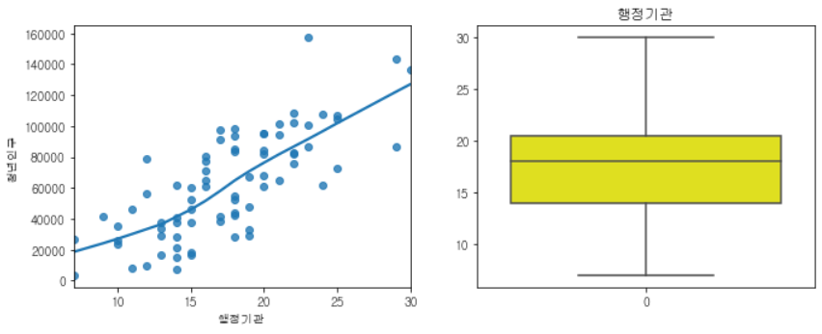
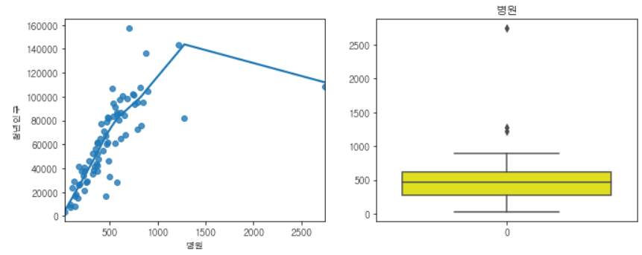
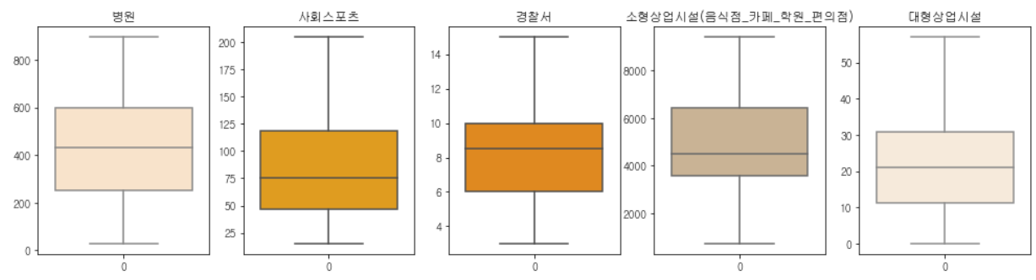
3. 분석내용_회귀분석
1. 데이터 특징
2. 전처리
IQR 방식
이상치 값 제거
⬧ 선형관계 및 이상치 확인
이상치 값이 존재하지 않는 ‘행정기관’ 청년인구와 선형 0
= 유의한 요인
최댓값보다 크거나, 최솟값보다 작은 값 = 이상치로 간주
이상치로 인해 선형관계 설명력 저하
회귀 모형 왜곡 가능성
이상치 제거

Slide 16
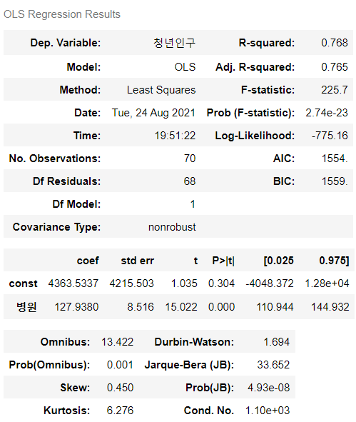
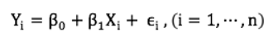
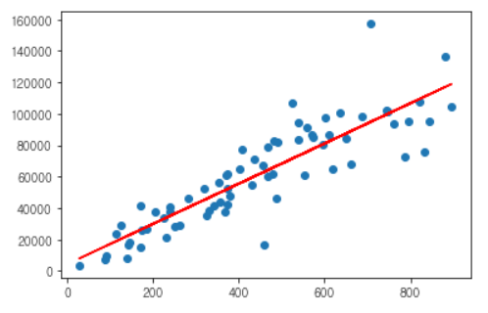
3. 분석내용_회귀분석
3. 단순선형회귀분석
⬧ 최소자승법, OLS(Ordinary Least square)를 활용한 선형 회귀분석
⬧ 회귀식
β0 : 절편(Intercept coef)
β1 : 회귀계수(speed coef)
(기울기)
ℇ : 오차항
병원
⇨ 병원 1개가 증가할 때,
‘청년인구’는 약 127명 증가한다.
Notes:
ppt 해설: P-value 값이 0.000으로 유의미하고, ‘병원’ 회귀모형의 설명력은 76.8%로,
병원은 청년인구에 영향력 있다고 할 수 있다.
“병원 1개가 증가할 때, ‘청년인구’는 약 127명 증가한다.”고 해석할 수 있다.)

Slide 17
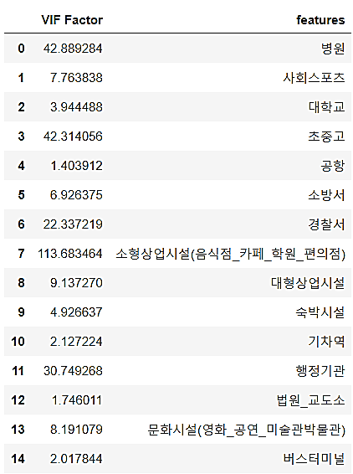
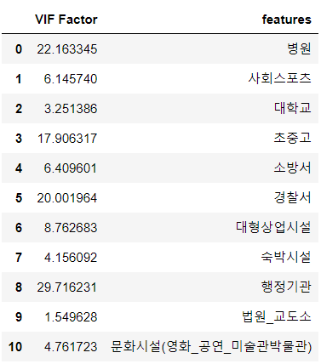
3. 분석내용_회귀분석
4. 다중회귀분석
다중공선성
VIF(분산팽창요인)
⬧ 유의미하지 않은 변수(공항, 기차역, 버스터미널) 제거
⬧ 다른 변수들과 강한 상관관계를 가진 ‘소형상업시설’ 제거
VIF 재확인
⬧ 단순회귀분석 결과
 | R-squared | coef | P>|t|
병원 | 0.768 | 127.9380 | 0.000
초중고 | 0.488 | 542.8646 | 0.000
경찰서 | 0.351 | 7283.9404 | 0.000
소형상업시설 | 0.640 | 13.1770 | 0.000
행정기관 | 0.560 | 5017.1700 | 0.000
* 의미 있는 변수
*소형상업시설 ⇨ 다른 변수들과 강한 상관관계
*다중공선성 존재
Notes:
단순회귀분석 결과, 소형상업시설 외 다중공선성을 가진 변수들은 의미 있는 변수이므로 모두 제거하지 않았음.

Slide 18
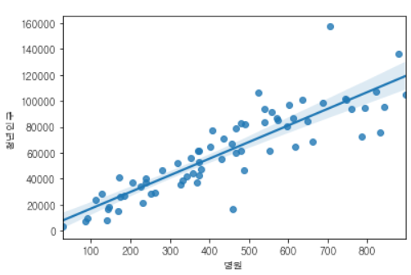
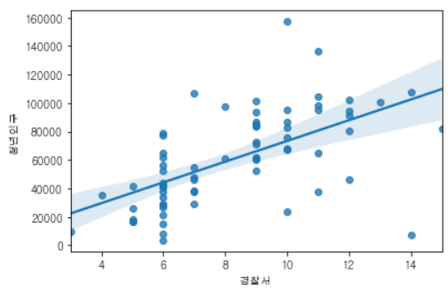
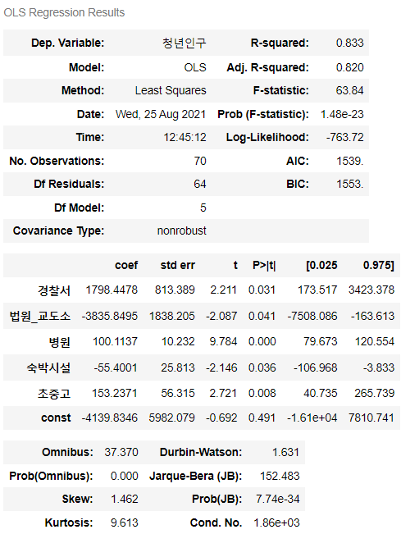
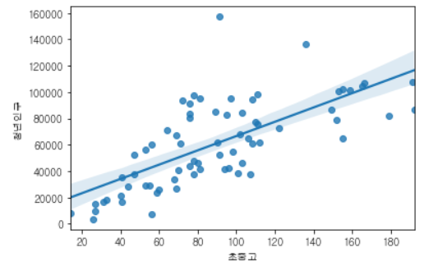
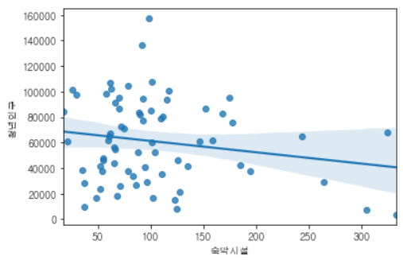
3. 분석내용_회귀분석
4. 변수선택법
AIC를 기준으로 AIC 값이 최소가 되는 모형 선택
후진소거법
병원, 초중고, 경찰서
➔ 청년인구와 양의 상관관계
숙박시설, 법원_교도소
➔ 청년인구와 음의 상관관계
➔ 선택된 변수 모두 p-value 값이 0.05 미만으로
모두 통계적으로 유의미한 변수
Notes:
#병원이 1개 증가할 때, 청년인구가 약 100명 증가한다.
#초중고등학교가 1개 증가할 때, 청년인구가 약 153명 증가한다.
#경찰서가 1개 증가할 때, 청년인구가 약 1798명 증가한다.
#숙박시설이 1개 증가할 때, 청년인구가 약 55명 감소한다.
#법원 및 교도소가 1개 증가할 때, 청년인구가 약 3835명 감소한다.

Slide 19
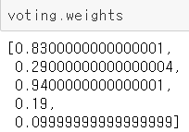
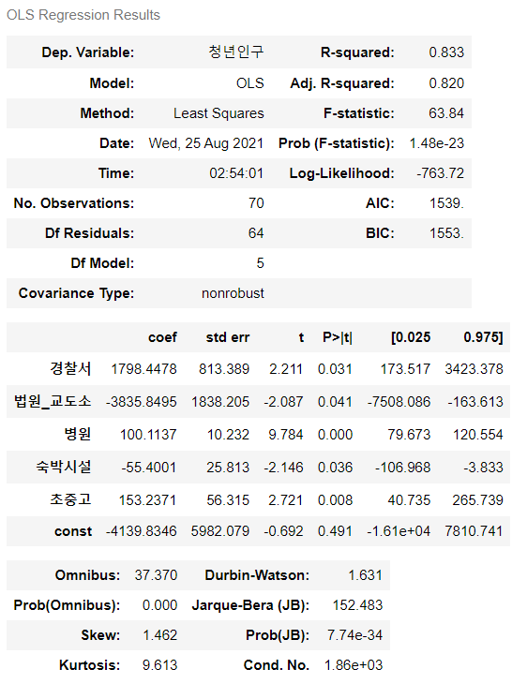
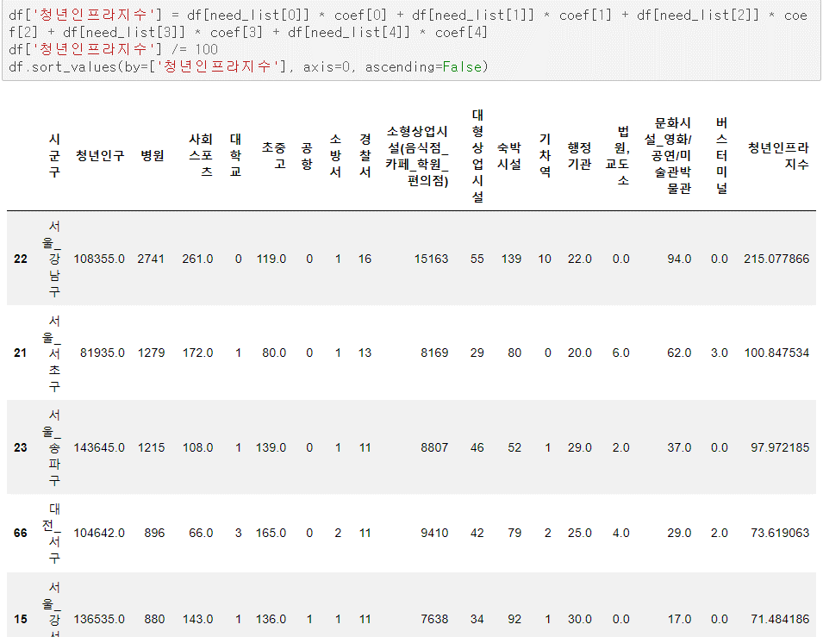
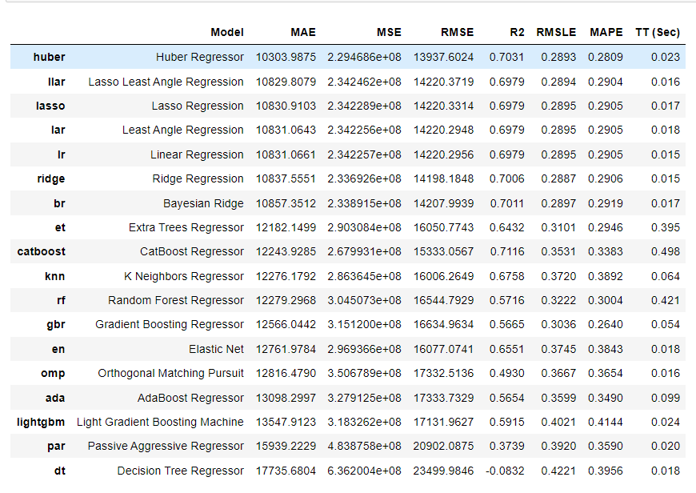
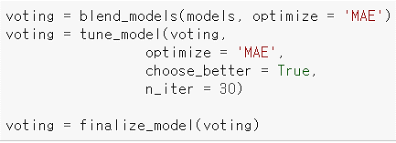
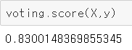
3. 분석내용_인프라지수
1. 전처리
가장 가중치가 높은 모델 Lasso regression 선택
➔ 지수를 위한 coef 구하기
3. coef를 사용한 지수 제작
Score : 0.83 RMSE : 13760
교차검증RMSE : 15528
➔ 이상치 제거
➔ 선정된 변수 정규화
2. 예측모델
Pycaret 라이브러리
➔ 하위 5개 모델로 voting 방식 예측 모델 제작 및 평가
Notes:
다중공선성을 고려한 회귀분석기반으로 P < 0.05 변수들을 선택하여 지수를 제작
회귀분석 연장선임을 언급

Slide 20
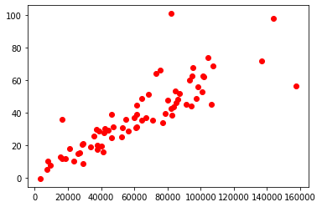
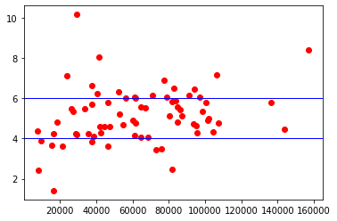
3. 분석내용_인프라지수
4. 단순지수
= sum(인프라수 * coef) / 100
(y: 지수 x: 청년인구)
5. 청년 인프라 지수
= 청년인구 / sum(인프라수 * coef) / 3.3
(y: 지수 x: 청년인구)
➔ 8개 도시의 청년 인프라 지수 평균 = 5
➔ 인프라 지수와 청년인구 서로
선형관계를 보임
지수가 5에 근접할수록 인프라 대비
적정 청년 인구수 거주할 것으로 판단 가능
Notes:
해당 단순지수는 인프라지수로 거주할 청년 인구수를 기대할 수 있다.
지수가 너무 낮으면 (value < 4) 인프라대비 거주하는 청년인구가 적어 실제 고령인구가 많은 지역이거나, 유동인구가 많은 지역, 관광지역이 많은 곳으로 알 수있다.
지수가 너무 높으면 인프라대비 (value > 6) 거주하는 청년인구가 많기 때문에 고시원이나 대학가인 경우나 주거밀집지역으로 해당지역의 거주청년들은 거주지역을 벗어나 주변 인프라를 사용할 가능성이 높다.
****이 인프라 지수를 활용해 뒤에 군집분석과 비교 등에 쓰일 예정

Slide 21
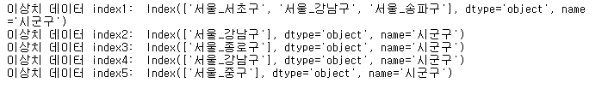
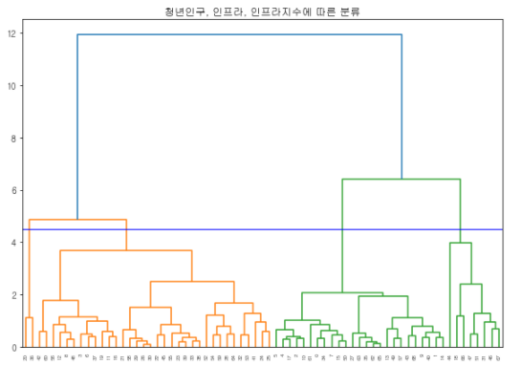
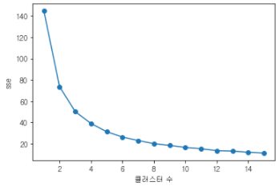
3. 분석내용_군집분석
1. 전처리
3. 계층적 군집분석
⬧ 계층적 트리 모형 이용
⬧ 개별 개체들을 순차적, 계층적으로 유사한 개체 및 그룹과  통합하여 군집화 수행
➔ 병원, 사회스포츠, 경찰서, 소형상업시설, 대형상업시설의 이상치 제거
* 인프라지수 활용
옹진군의 인프라 지수 -18 제거 (이상치 영향)
정규화 진행
2. 클러스터 결정
➔ 3,4,5 를 k로 군집분석 진행
Elbow 기법
군집의 개수 결정
*개체들이 순차적으로 군집화된 결과
Notes:
각 군집에 포함된 시군구를 지도에 시각화

Slide 22
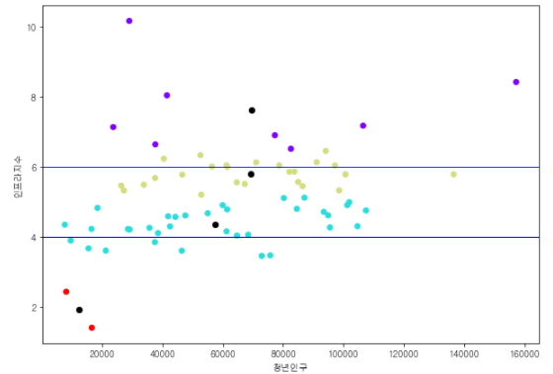
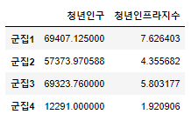
3. 분석내용_군집분석
3. 계층적 군집분석
⬧ 군집 설명력 가장 높은 k=4를 채택
⬧ 군집 분류
각 군집의 인프라 요소(개수)로 인한
인프라 지수 차이 확인 가능
● 군집 4: 청년인구와 인프라지수 모두 평균보다 낮은 도시
● 군집 2: 청년인구는 평균보다 낮고 인프라지수는 평균인 도시
● 군집 3: 청년인구와 인프라지수 모두 평균인 도시
● 군집 1: 청년인구는 평균이고 인프라지수가 평균 보다 높은 도시
➔인프라 지수에 따라 평균(5)에
근접할 수록 인프라 대비 청년인구의 적정 거주
Notes:
군집 1의 인프라 지수 가장 높음 (인프라 대비 청년인구의 과잉)
상관관계 결과에 따른 군집 2,3의 인프라 지수 차이 발생
군집 4의 청년인구와 초중고 인프라 차이로 인한 청년인구 수

Slide 23
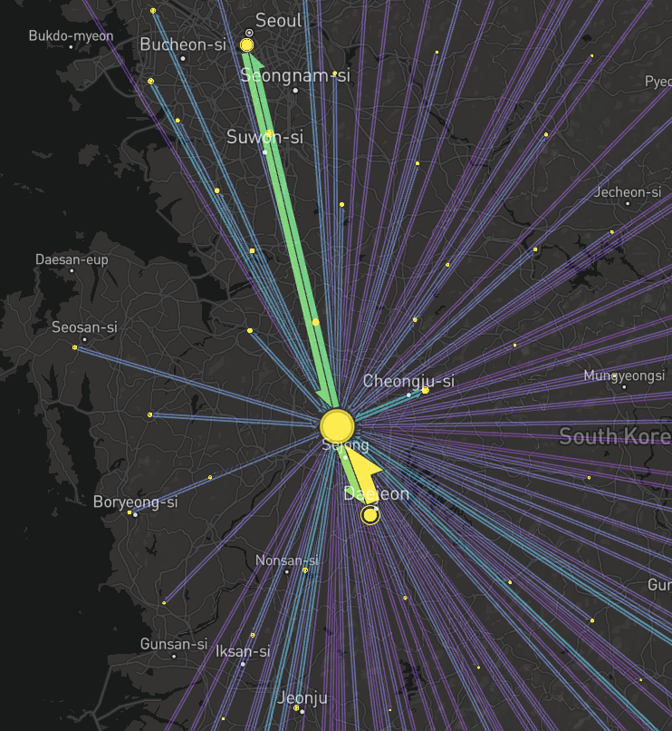
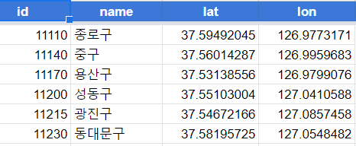
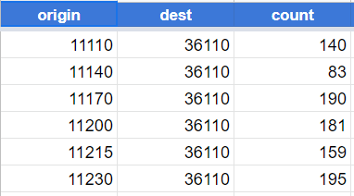
3. 분석내용_세종시
⬥ 세종시 전출입 요인
세종시 전/출입 데이터 생성
Flowmap.blue 시각화
 | out_cd | in_cd | 이동_총인구
73 | 11110 | 36110 | 140
320 | 11140 | 36110 | 83
562 | 11170 | 36110 | 190
806 | 11200 | 36110 | 181
1054 | 11215 | 36110 | 159
1302 | 11230 | 36110 | 195
1550 | 11260 | 36110 | 150
1797 | 11290 | 36110 | 246
2046 | 11305 | 36110 | 116
2293 | 11320 | 36110 | 121
2538 | 11350 | 36110 | 227
...
세종시 전/출입 데이터
+
전국 시군구 중심점 데이터
⇩
Flowmap.blue 시각화
출발지/도착지 데이터를 통해
이동 데이터 시각화
Location 탭 : 시군구 중심 좌표
Flow 탭 : 전출입 이동자 데이터
세종시의 전출입 인구이동
시각화 모습
대전광역시 관련 유출/유입 정도
한눈에 확인 가능
Notes:
그림 클릭하면 flowmap.blue 시각화 페이지로 넘어감

Slide 24
분석
결과
4.

Slide 25
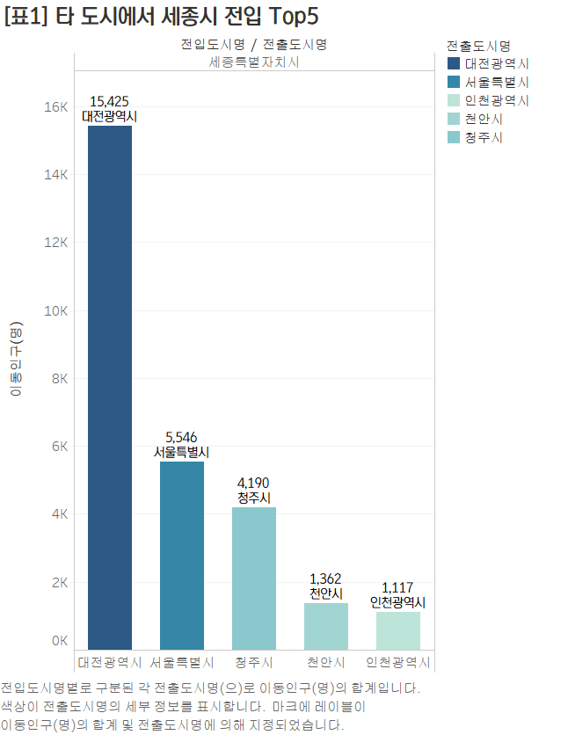
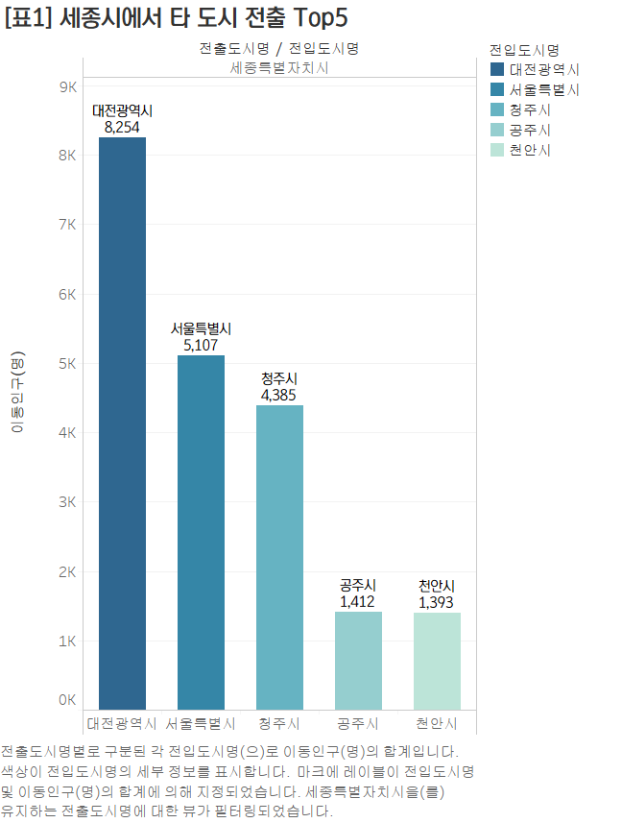
4. 분석결과_결과해석
1. 세종시 영향
세종시 전입 도시 Top 5 지역 중 1위 ‘대전’
시군구 Top 5 지역 중 3곳 ‘대전＇
*데이터 : 세종시_전출입 도시 top5
전출도시명 | 전입도시명 | 이동인구(명) | 전출도시명 | 전입도시명 | 이동인구(명)
대전_유성구 | 세종특별자치시 | 6048 | 세종특별자치시 | 대전_유성구 | 3309
대전_서구 | 세종특별자치시 | 4940 | 세종특별자치시 | 청주_흥덕구 | 2431
공주시 | 세종특별자치시 | 2029 | 세종특별자치시 | 대전_서구 | 2408
청주_흥덕구 | 세종특별자치시 | 1826 | 세종특별자치시 | 공주시 | 1412
대전_중구 | 세종특별자치시 | 1610 | 세종특별자치시 | 대전_대덕구 | 895
세종시가 대전시 인구에 미치는
영향력 유무 증명
Notes:
대전에서 세종으로의 전입인구가 15천명대로 가장 많은 유출을 보였지만, 세종시 인구의 최다 전출 도시 역시 대전임
세종시의 영향이 대전시 인구감소에 영향을 주는 결과 (반대로 세종시에도 대전시의 영향은 존재함)

Slide 26
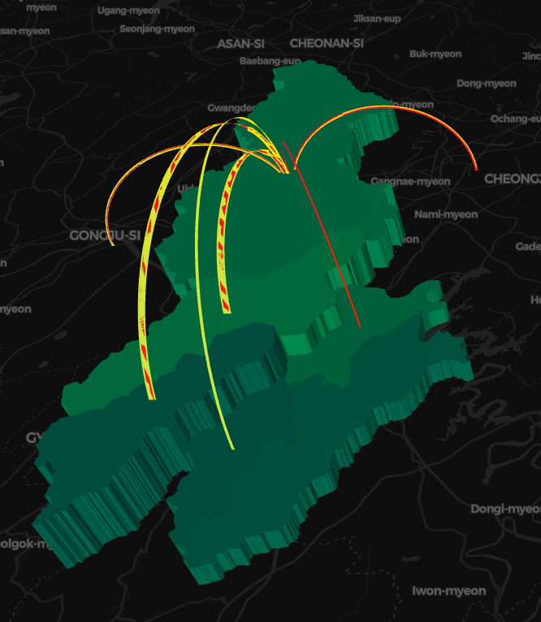
4. 분석결과_결과해석
인프라 지수 생성 모델 식
세종시 전출입 최다 도시 지수 시각화
회귀분석기반
변수 선정
⬧ 경찰서  법원_교도소
숙박시설  초중고
병원
인프라 지수
= 청년인구 / (4365.1 x 경찰서 -7213.4 x 법원, 교도소
+ 23298.1 x 병원 – 3241.2 x 숙박시설 + 8772.8 x 초중고) / 3.3
* 최대값 10 맞추기 위해 사용
세종시 전출
세종시 전입

Slide 27
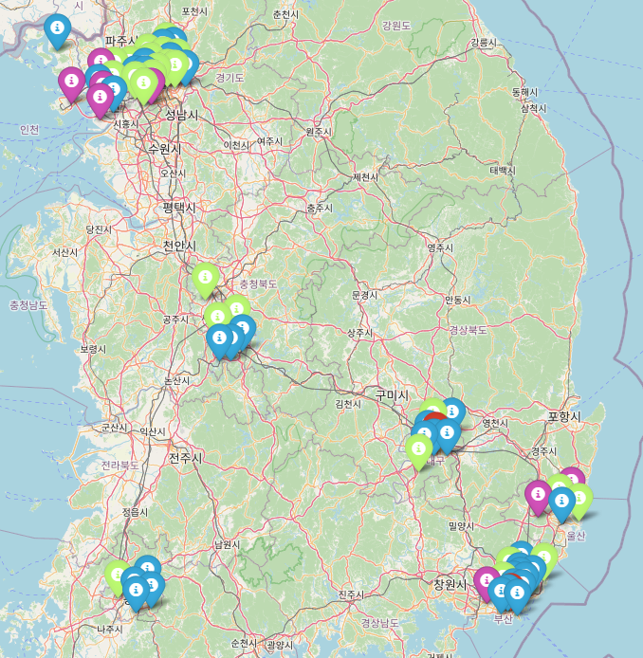
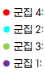
4. 분석결과_결과해석
군집 구성요소
대부분의 광역시는 군집2로 분류
인프라에 비해 청년인구가 부족한 것으로 판단
서울의 청년인구 과잉
&
이외 광역시 청년인구 유입 필요성 

Slide 28
활용
방안
5.

Slide 29
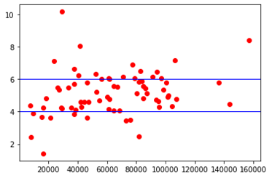
5. 활용방안_지수활용
1. 세종/대전
2. 인프라 비교
고시원 or 대학가 or 주거밀집지역일 경우,
해당지역의 거주 청년들은 거주지역을 벗어나
주변 인프라를 사용할 가능성 높음
⬧ 세종시 전출입 top5 중 대전 인프라지수
* 청년인구수 세종 : 64602명
대전 : 78707명
전출도시명 | 전입도시명 | 인프라지수 | 전출도시명 | 전입도시명 | 인프라지수
대전_유성구 | 세종시 | 6.040362086 | 세종시 | 대전_유성구 | 6.040362086
대전_서구 |  | 4.307267103 |  | 청주_흥덕구
공주시 |  |  |  | 대전_서구 | 4.307267103
청주_흥덕구 |  |  |  | 공주시
대전_중구 |  | 4.301410879 |  | 대전_대덕구 | 5.489834297
대전_유성구
세종시
전반적 인프라
병원/사회스포츠/대학교/소형상업시설/숙박시설
인프라 차이 多
대학
⬧ 세종시 인프라 지수 = 5.556881571
➔ 인프라 대비 청년인구 높음
행정기관
지수 활용 ⇨ 인프라 대비 청년 인구가 적정한지 파악 가능
한계점 ⇨ 인프라 비교 시, 데이터 추가 확인 필요
➔ 인프라 대비 청년인구 낮음
Notes:
분석내용 => 대전과 세종시의 상호영향관계 속에서 대전과 세종의 인프라 비교
앞쪽에서 단순 수치로 살펴본 세종과 대전의 전출입 유동인구 관계를 인프라 지수를 활용해 인프라 비교

Slide 30
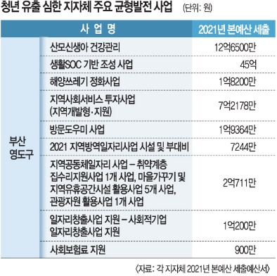
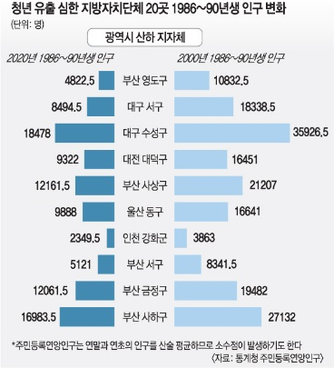
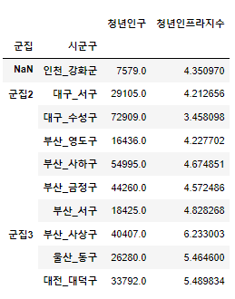
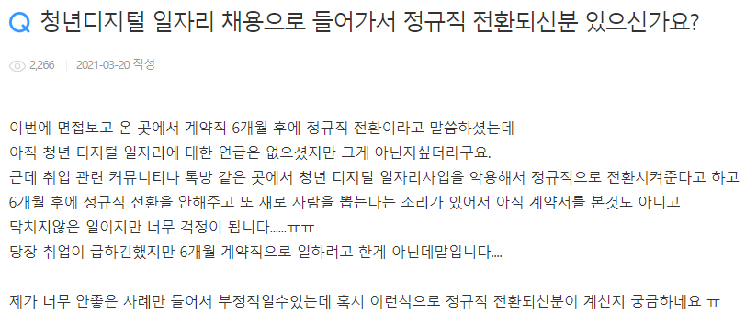
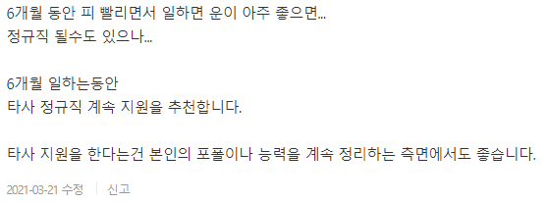
5. 활용방안_지수활용
3. 청년유출
4. 비교
“인프라 구성은 적당하나,
잘 운영되지 않는 청년정책이
오히려 청년유출을 야기”
청년유출 심각 지자체 대부분 인프라 지수 < 5
인프라 지수가 정상임에도 청년유출 심각 도시 존재
제대로 운영되지 않는 청년 정책은
청년에게 ‘불안 요소’
Notes:
3번 -> 4번으로 넘어갈 때 청년인구 유출이 심한도시의 대부분은 인프라지수가 5미만이지만, 아닌지역도 있슴
인프라가 청년인구 대비 적정하지만 청년인구유출이 일어나는 제2 (또다른) 이유가 있다는 반증
“주민 편익 위주의 균형발전예산 지출, 정책 홍보 미흡, 제대로 운영되지 않는 정책 등의 문제들로 인해 청년인구 유출 “

Slide 31



5. 활용방안_기대효과
1. 기대효과
지역주도형 청년 일자리 사업
지역 인프라
(억)
광주·전남지역 청년(20대~30대) 전입 인구 < 전출인구
청년 인구 유출로 인해 매해 수천억에 달하는 경제적 손실
정책
인프라
적응 위한 활동 사전직무교육 운영지원
지역 거주 및 활동 지원
지역 내 정규직 전환 및 창업지원, 취업연계를 통한 청년 일자리 창출
&
청년인구 비수도권 분산 등 효과
지역정착 기여
이후 정책 운영이 원활하게 진행되는 광주의 현 인프라 지수=5점대
✓ 청년 정책의 운영 평가 지표로 활용 가능
Notes:
청년인구 유출 지역과 비교해보았을때 청년인구 정책이 가장 잘 실행 되고 있는 도시가 광주이고, 광주의 현 인프라 지수가 5점대 인것을 토대로 보아 앞으로의 정책 운영지표로 인프라 지수 활용가능성 0

Slide 32
A
Q
&
감사합니다 ☺

Slide 33



참고
3. 요인분석(FA)
1. 전처리
⬧ 요인분석을 통해 적정 요인수 확인 후
⬧ 불필요변수 제거 (value < 0.5)
⬧ 이상치 제거를 통해 병원, 문화시설 밀집지역 제거
⬧ 인프라 수 편차 완화를 위한 정규화 실행
2. Bartlett과 KMO지수
➔ KMO지수 0.6 이상으로 분석에 적합
➔ 불필요한 요인 제거 성공
Notes:
Bartlett의 P_value값이 0에 가까울수록 분석에 적합, KMO지수가 0.6이상이여서 분석에 적합

Slide 34

참고
3. 요인분석(FA)
1. 전처리
4. 주요인분석(PCA)
⬧ 요인분석을 통해 적정 요인수 확인 후
⬧ 불필요변수 제거 (value < 0.5)
⬧ 이상치 제거를 통해 병원, 문화시설 밀집지역 제거
⬧ 인프라 수 편차 완화를 위한 정규화 실행
2. Bartlett과 KMO지수
⬧ 병원이 청년인구에 큰 요인임을 확인
➔ KMO지수 0.6 이상으로 분석에 적합
➔ 불필요한 요인 제거 성공
Notes:
이후 주요인 파악을 위한 주요인 분석 진행

